Slide 1
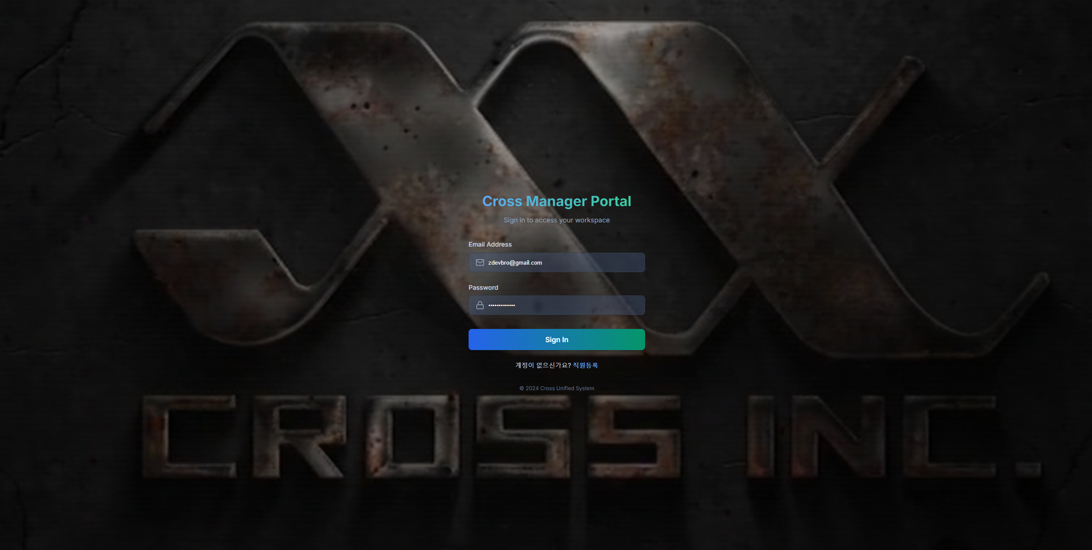
Cross-DMA(문서관리시스템) 화면시안
2026.01

Slide 2
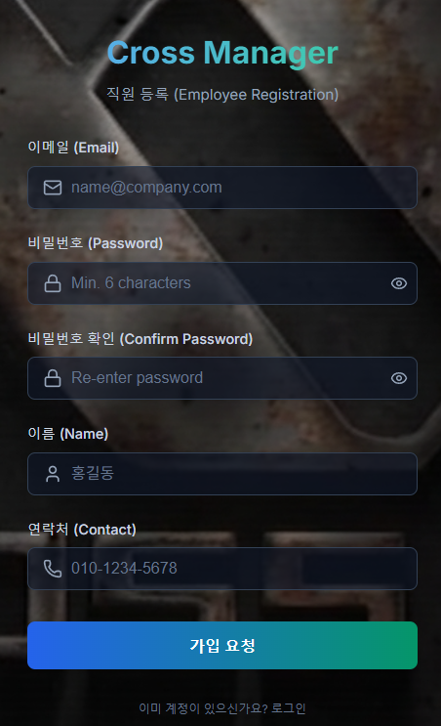
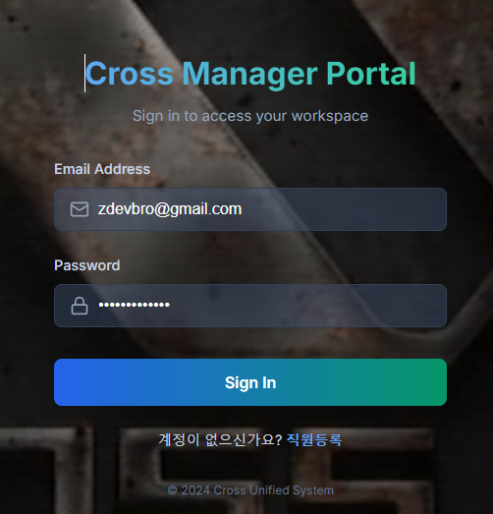
Cross Manager 직원등록 및 로그인
접속 :https://crossmanagern.web.app/
직원등록 및 로그인
이메일 아이디로 등록 및 로그인
가입요청 -> 관리자 승인 후 사용
로그인 (이메일/비번)
임시 아이디/비번 사용
emp1@cross.com / cross123
emp2@cross.com / cross123
emp3@cross.com / cross123

Slide 3
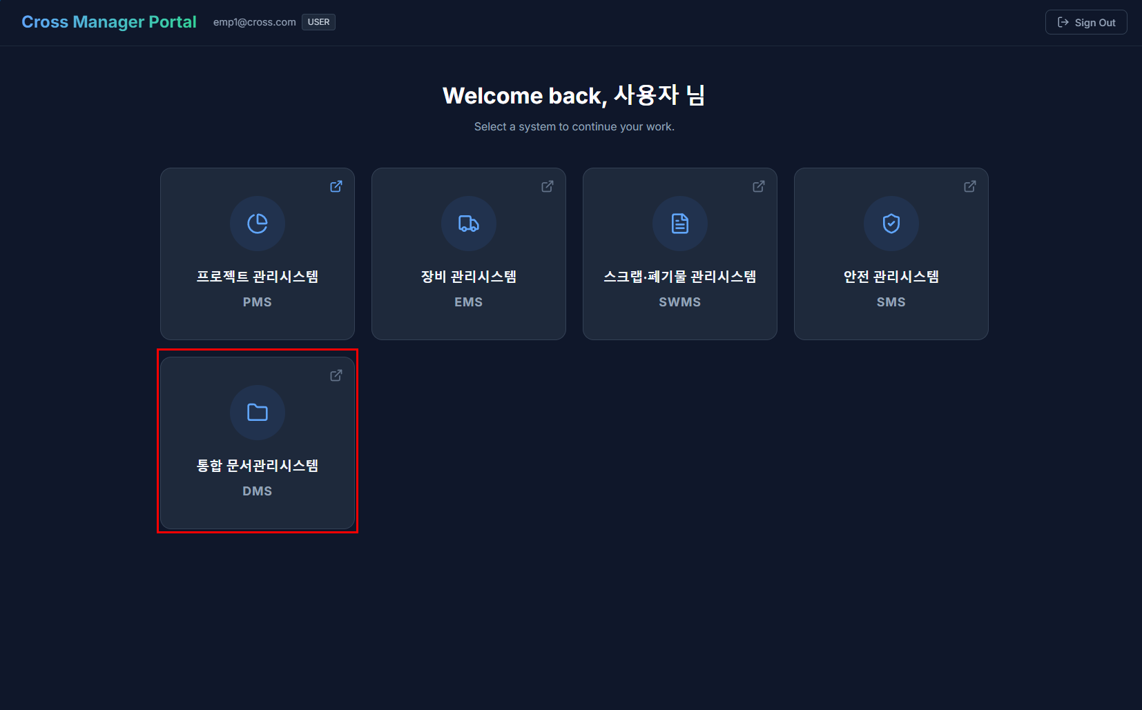
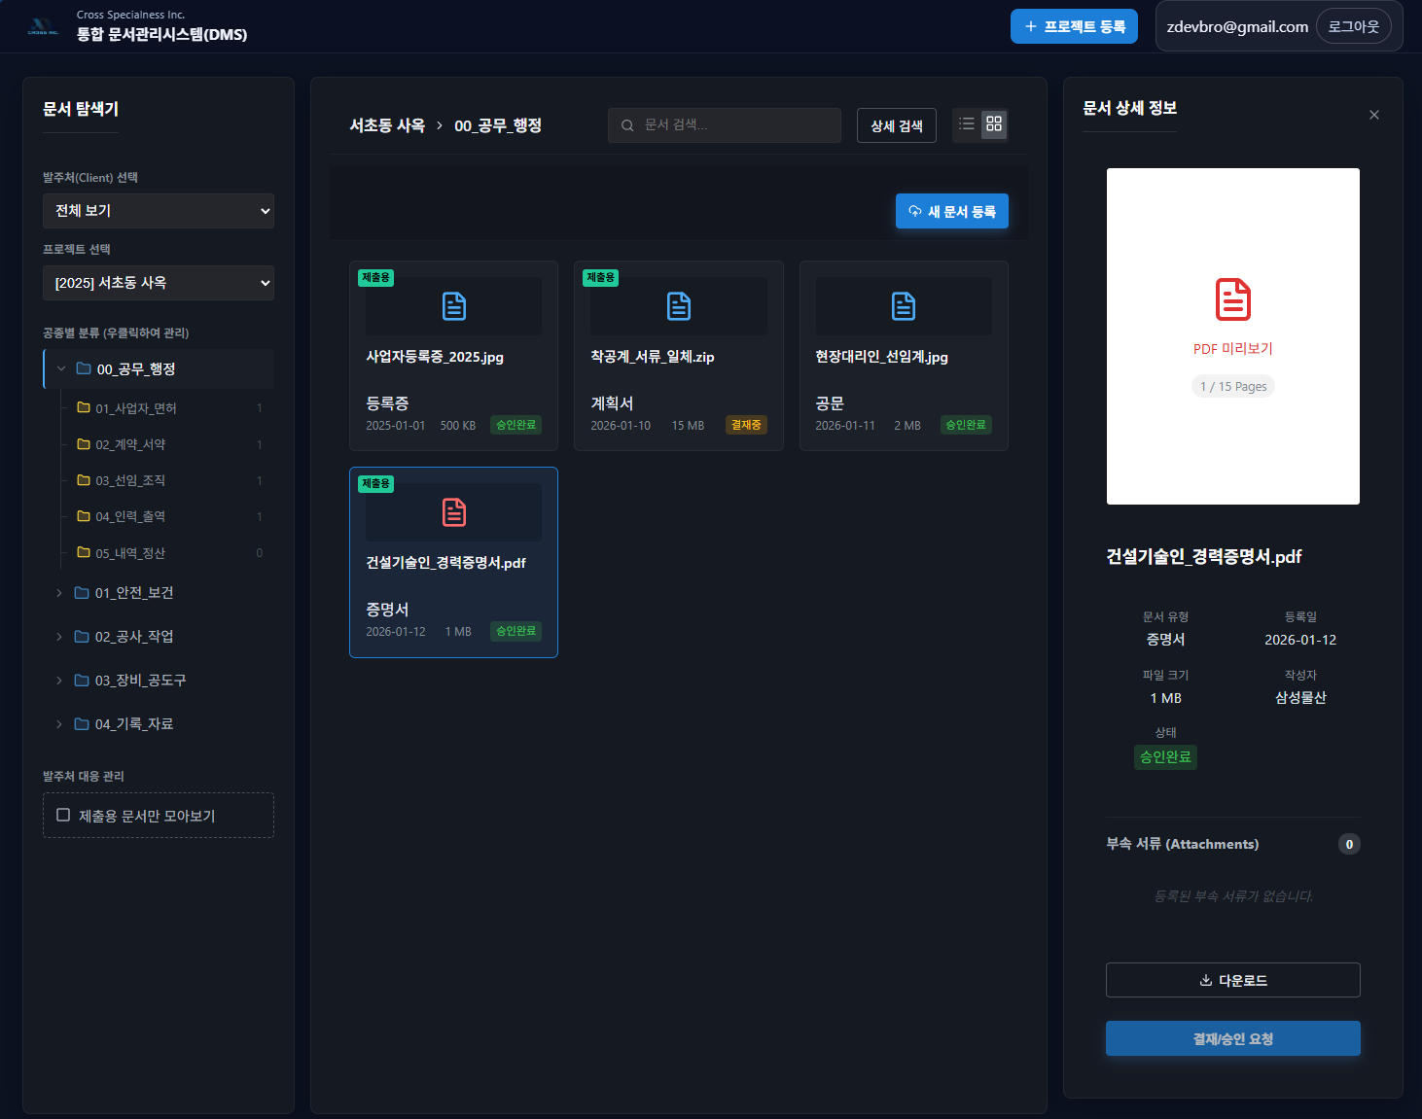
Cross Manager 통합문서관리 시스템
5개 모듈 중 통합문서관리시스템선택
통합문서관리시스템 메인화면

Slide 4
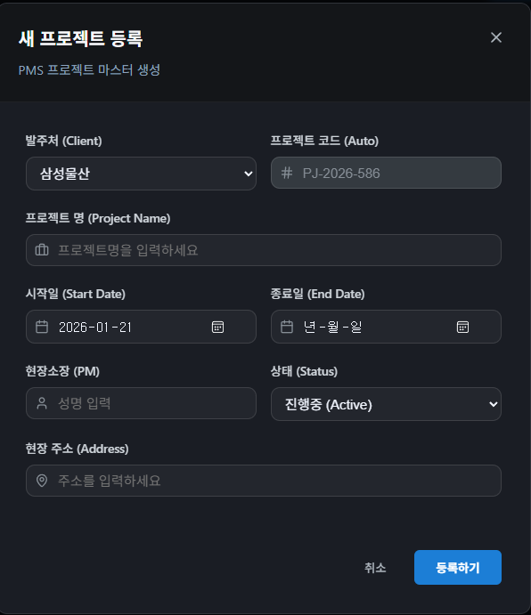
Cross Manager 통합문서관리 시스템(프로젝트등록)
발주처 등록, 신규발주처는 직접입력 가능
프로젝트코드 : 내부 관리용 코드 자동부여
프로젝트명 / 시작일 / 종료일 / 현장소장
상태 / 현장주소 등 정보입력
등록 후 문서탐색기 프로젝트 선택 가능

Slide 5
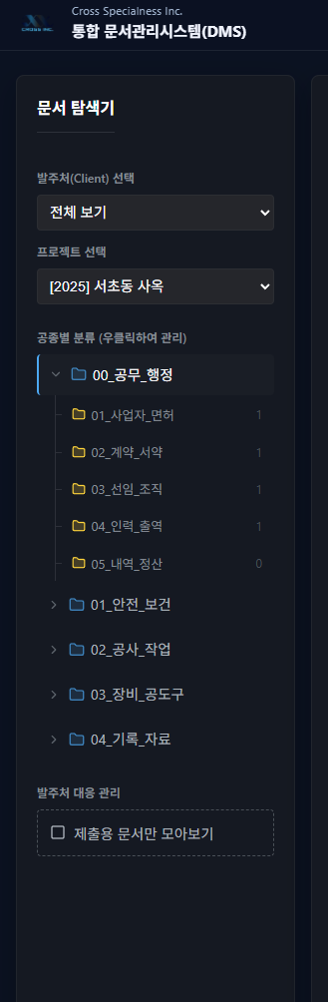
Cross Manager 통합문서관리 시스템(좌측패널)
문서탐색기
발주처별 검색
프로젝트 선택
공종별 폴더 구조
프로젝트명 시작 년도를 프로젝트 명에 자동 부여하여 직관적으로 선택 가능
공무행정/안전보건/장비/기록 표준 폴더구조
프로젝트 생성 시 표준 폴더구조 자동 생성(미구현)
최상위 폴더(Level0)에서 우측마우스 메뉴에 하위 폴더 생성할 수 있음
표준폴더에 사이트별 폴더 추가
하위폴더(Level1)에서 우측마우스 메뉴에 (문서추가/폴더이름변경/폴더 삭제)
발주처 제출용 문서만 모아보기 기능

Slide 6
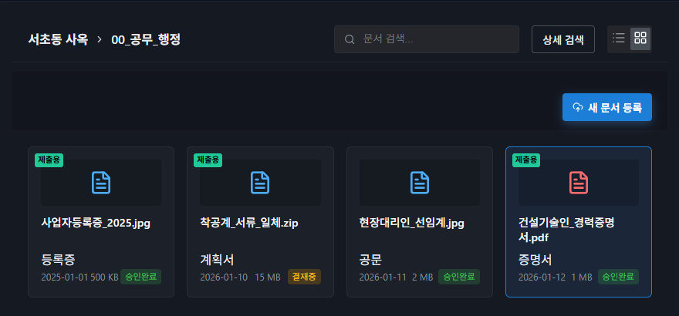
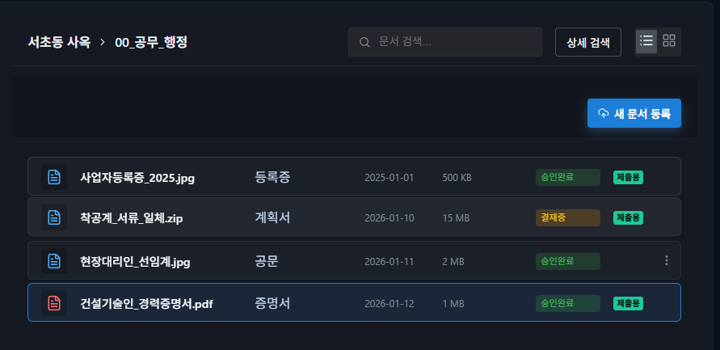
Cross Manager 통합문서관리 시스템(중앙패널)
현재 폴더 네비게이션
검색기능/상세검색 기능
파일보기 선택 – 리스트보기, 카드보기
새문서등록 기능(문서등록 페이지참고)
프로젝트 선택
대분류/문서유형
문서제목 / 기준날짜 / 문서버전 / 보안등급
검색태그 / 설명 / 부속서류
발주처 제출용 여부 체크

Slide 7
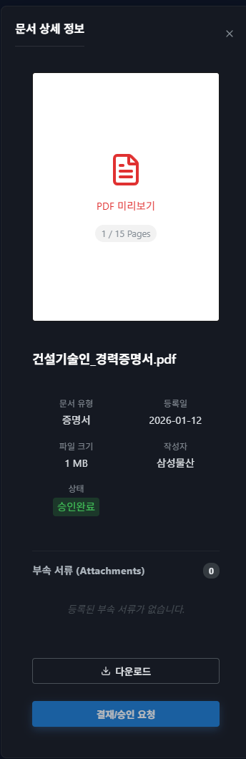
Cross Manager 통합문서관리 시스템(우측패널)
문서상세정보
선택문서 미리보기로 내용 직관 선택
파일명 / 문서유형 / 등록일 등 정보 확인
부속서류 확인
다운로드 기능
전자결재 시 승인요청 (미구현)

Slide 8
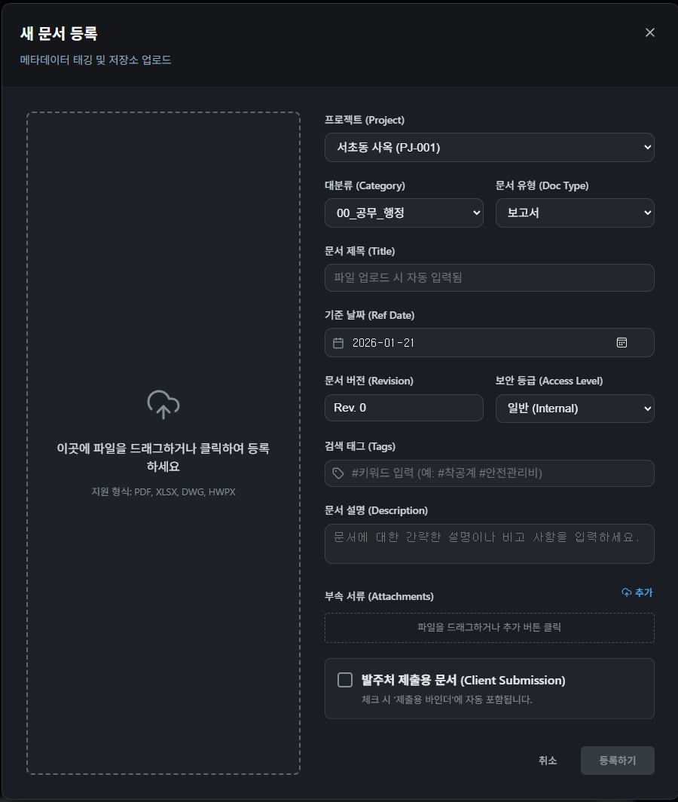
Cross Manager 통합문서관리 시스템(문서등록)
새문서 등록 및 부속서류 등록 -> 드래그앤드롭 기능 이용
중분류(Level I) 선택 기능(미구현)
부속서류를 등록하면 하위에 묶여서 하나의 프로젝트문서로 등록
검색 시 부속서류도 검색 가능
발주처 제출용 공식 문서를 체크하면
문서 탐색기에서 제출용 문서만 별도 검색 가능

